Slide 1

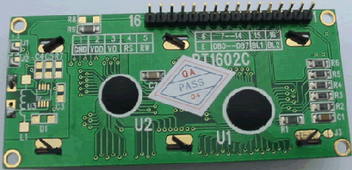
LCD1602的应用
一. LCD1602概述
LCD1602是2×16字符型液晶显示模块

Slide 2
LCD1602的各引脚如下：
第1脚：VSS，电源地。
第2脚：VDD，+5V电源。
第3脚：VEE，液晶显示对比度调整输入端
第4脚：RS，数据/命令选择端
第5脚：R/ ，读/写选择端
第6脚：E，使能端，下降沿有效
第7～14脚：D0～D7，为8位双向数据线
第15脚：BLA，背光源正极。
第16脚：BLK，背光源负极。

Slide 3
显示地址与实际显示位置的关系
80个字节的显示缓冲区DDRAM ，分两行，地址分别为00H～27H，40H～67H。

Slide 4
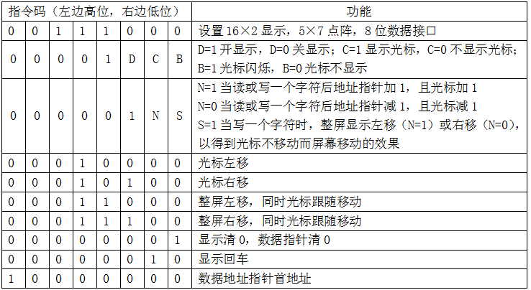
二．LCD1602常用指令码

Slide 5
LCD1602常用的指令码如下： 0x38：设置16×2显示，5×7点阵，8位数据接口 0x0C：设置开显示，不显示光标 0x06：写一个字符后地址指针加1 0x01：显示清0，数据指针清0 0x80：LCD第一行的起始地址 0x80+0x40：LCD第二行的起始地址

Slide 6
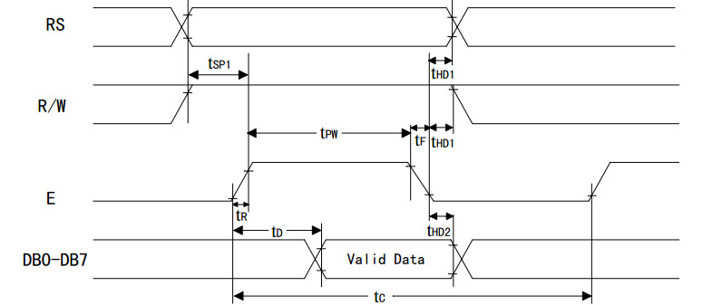
三．LCD1602液晶读写时序图
读操作时序图

Slide 7
读操作时序图中的相关数值
时序参数 | 符号 | 极限值 |  |  | 单位 | 测试引脚
 |  | 最小值 | 典型值 | 最大值
E信号周期 | tc | 400 | -- | -- | ns | E
E脉冲宽度 | tpw | 150 | -- | -- | ns
E上升沿/下降沿时间 | tR，tF | -- | -- | 25 | ns
地址建立时间 | tSP1 | 30 | -- | -- | ns | E、RS、R/W
地址保持时间 | tHD1 | 10 | -- | -- | ns
读操作数据建立时间 | tD | -- | -- | 100 | ns | DB0-DB7
读操作数据保持时间 | tHD2 | 20 | -- | -- | ns

Slide 8
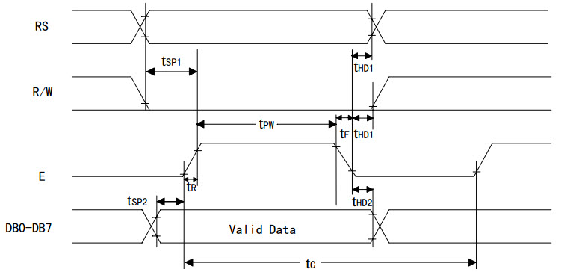
写操作时序图

Slide 9
写操作时序图中的相关数值
时序参数 | 符号 | 极限值 |  |  | 单位 | 测试引脚
 |  | 最小值 | 典型值 | 最大值
E信号周期 | tc | 400 | -- | -- | ns | E
E脉冲宽度 | tpw | 150 | -- | -- | ns
E上升沿/下降沿时间 | tR，tF | -- | -- | 25 | ns
地址建立时间 | tSP1 | 30 | -- | -- | ns | E、RS、R/W
地址保持时间 | tHD1 | 10 | -- | -- | ns
写操作数据建立时间 | tSP2 | -- | -- | 100 | ns | DB0-DB7
写操作数据保持时间 | tHD2 | 20 | -- | -- | ns

